Slide 1
RESOLUÇÃO DIFERENCIAL DE PROBLEMAS
FUNÇÕES TRIGONOMÉTRICAS
Prof. Pedro Girotto.

Slide 2
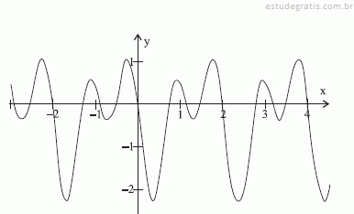
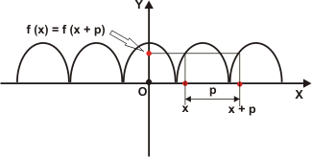

funções periódicas
Dizemos que uma função $f(x)$ é periódica se existe um número real $T≠0$ tal que $f\left(x+T\right)=f(x)$ para todo $x∈D(f)$.
O número $T$ é chamado período da função $f(x)$.
O gráfico de uma função periódica se repete a cada intervalo de comprimento $\left|T\right|$.

Slide 3
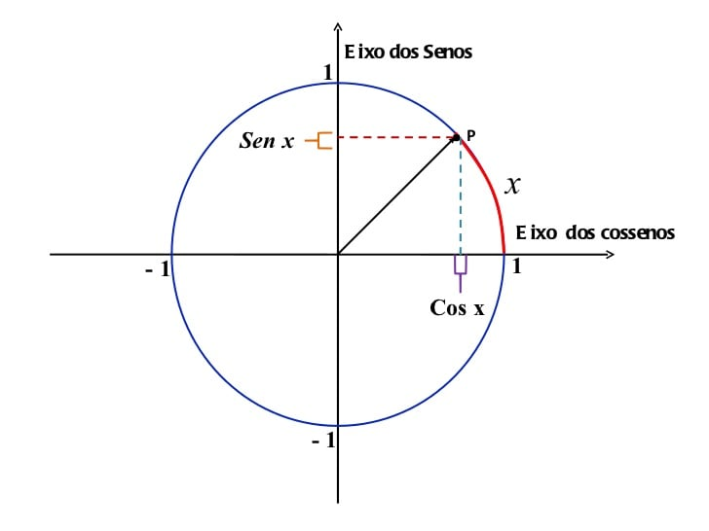
círculo trigonométrico
O Círculo Trigonométrico é uma representação gráfica que auxilia no cálculo das razões trigonométricas.
Notes:
De acordo com a simetria do círculo trigonométrico temos que o eixo vertical corresponde ao seno e o eixo horizontal ao cosseno. Cada ponto dele está associado aos valores dos ângulos.

Slide 4
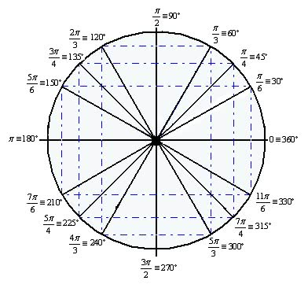
círculo trigonométrico
A medida de um arco no círculo trigonométrico pode ser dada em grau (°) ou radiano (rad).
1° corresponde a 1/360 da circunferência. A circunferência é dividida em 360 partes iguais ligadas ao centro, sendo que cada uma delas apresenta um ângulo que corresponde a 1°.
1 radiano corresponde à medida de um arco da circunferência, cujo comprimento é igual ao raio da circunferência do arco que será medido.

Slide 5
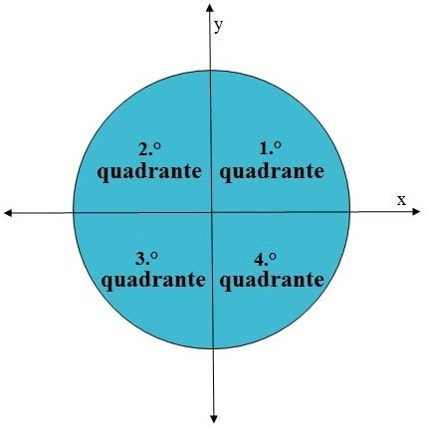
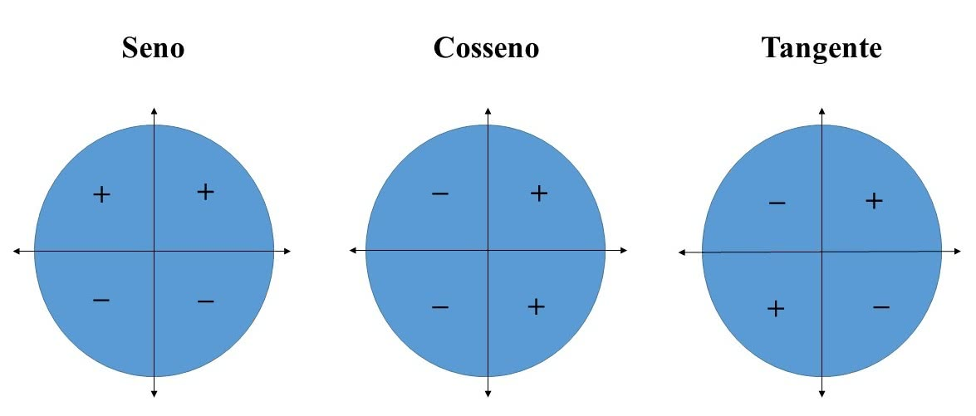
círculo trigonométrico
Quando dividimos o círculo trigonométrico em quatro partes iguais, temos os quatro quadrantes que o constituem.

Slide 6
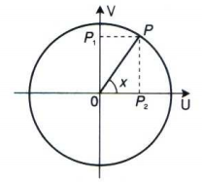

funções trigonométricas
Função Seno:
Seja $x$ um número real. Marcamos um ângulo com medida $x$ em radianos na circunferência unitária com centro na origem.
Denominamos seno de x a ordenada $\overline{OP_{1}}$ do ponto $P$.

Slide 7
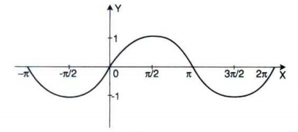

funções trigonométricas
Função Seno:
Definimos a função seno como a função $f$ de $ℝ$ em $ℝ$ que cada $x∈ℝ$ faz corresponder o número real $y=sen\left(x\right)$.
Notes:
*Domínio e Imagem;
*Periódica;
*Crescente e Decrescente;

Slide 8

funções trigonométricas
Função Cosseno:
Seja $x$ um número real. Marcamos um ângulo com medida $x$ em radianos na circunferência unitária com centro na origem.
Denominamos cosseno de x a ordenada $\overline{OP_{2}}$ do ponto $P$.

Slide 9
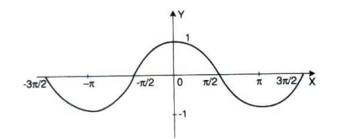

funções trigonométricas
Função Cosseno:
Definimos a função cosseno como a função $f$ de $ℝ$ em $ℝ$ que cada $x∈ℝ$ faz corresponder o número real $y=cos\left(x\right)$.
Notes:
*Domínio e Imagem;
*Periódica;
*Crescente e Decrescente;

Slide 10
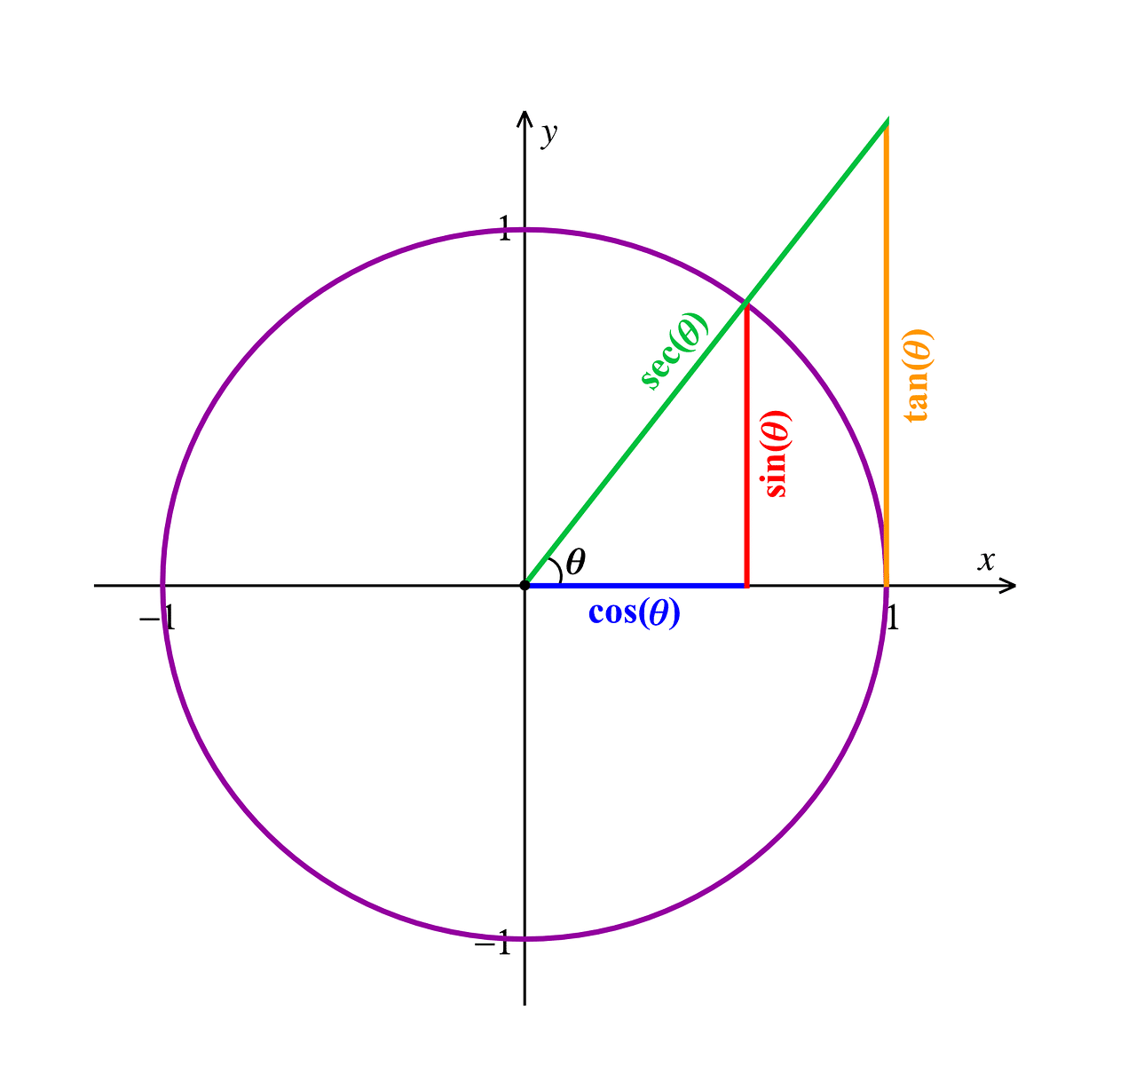
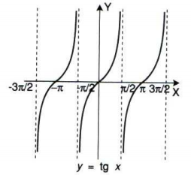
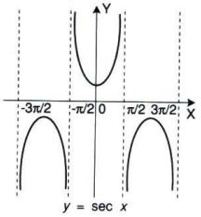

funções trigonométricas
Função Tangente e Função Secante:
Estas funções são definidas em termos de seno e cosseno.
As funções tangente e secante são definidas por:
$$\operatorname{tg}\left(x\right)=\frac{sen\left(x\right)}{\cos\left(x\right)} \sec\left(x\right)=\frac{1}{\cos\left(x\right)}$$

Slide 11
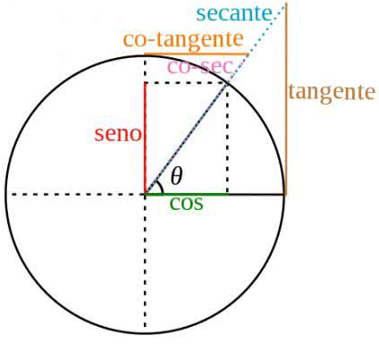
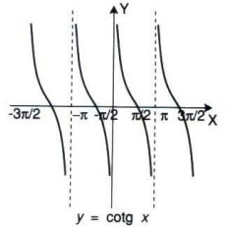
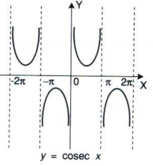

funções trigonométricas
Função Cotangente e Função Cossecante:
Estas funções são definidas em termos de seno e cosseno.
As funções cotangente e cossecante são definidas por:
$$\operatorname{cotg}\left(x\right)=\frac{cos\left(x\right)}{sen\left(x\right)} \operatorname{cosec}\left(x\right)=\frac{1}{\operatorname{sen}\left(x\right)}$$

Slide 12

funções trigonométricas
Construir o gráfico das seguintes funções trigonométricas e verificar se são periódicas.
$y=sen\left(kx\right), k=2, 3, 1/2 \text{e}1/3$;
$y=kcos\left(x\right), k=2, 3, 1/2, 1/3 \text{e} −1$;
$y=sen\left(x−π/2\right)$.

Slide 13
OBRIGADO

Slide 14
referências
FLEMMING, Diva Marília; GONÇALVES, Mírian Buss. Cálculo A : funções, limite, derivação e integração. 6. ed. São Paulo: Pearson Education do Brasil, 2012. 448p.
Círculo Trigonométrico - Toda Matéria (todamateria.com.br)
SILVA, Luiz Paulo Moreira. "O que é círculo trigonométrico?"; Brasil Escola. Disponível em: https://brasilescola.uol.com.br/o-que-e/matematica/o-que-e-circulo-trigonometrico.htm. Acesso em 16 de agosto de 2021.

